Slide 1
Презентация по нравственно – патриотическому воспитанию. Россия, РСО – Алания, Беслан.
Подготовила воспитатель МБДОУ «Детский сад №5 г. Беслана»
Хубецова Маргарита.

Slide 2
Российская Федерация

Slide 3
Флаг и герб Российской Федерации

Slide 4
Президент Российской Федерации

Slide 5
Столица российской Федерации

Slide 7
Карта Республики Северная Осетия - Алания

Slide 8
Столица Республики Северная Осетия – Алания

Slide 9
Флаг и герб Республики Северная - Осетия Алания

Slide 10
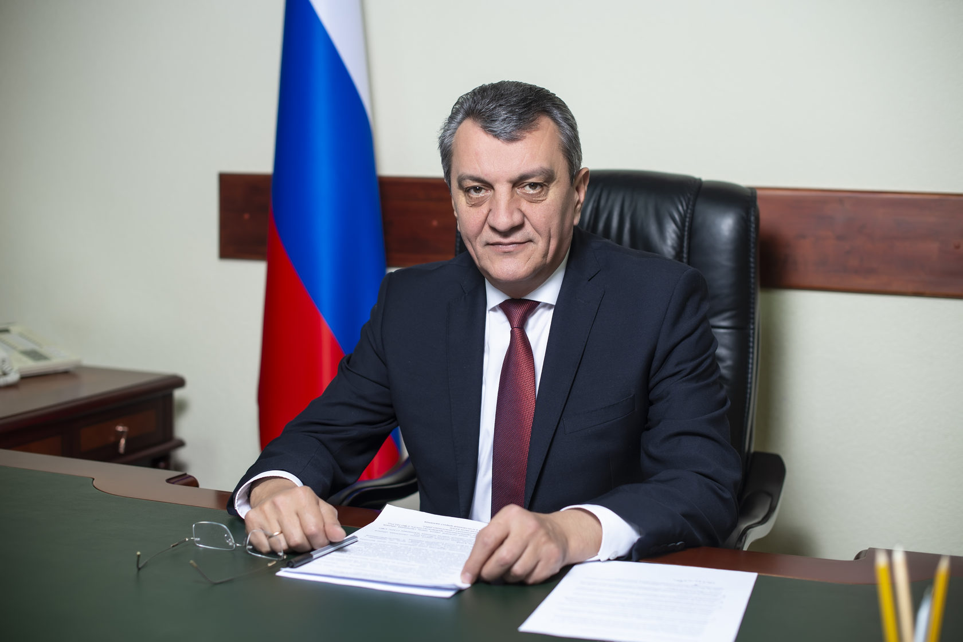
Глава Северной Осетии – Алании.

Slide 11
Достопримечательности города Владикавказ .

Slide 12
Манумент Дружбы.

Slide 13
Проспект

Slide 14
Символ города Владикавказ

Slide 15
Святой Георгий

Slide 16
Парк им. К.Л.Хетагурова

Slide 17
Памятник Братьям Газдановым

Slide 18
Коста Леванович Хетагуров

Slide 19
Мой город Беслан

Slide 21
Герб города Беслан

Slide 22
Глава города Беслан

Slide 25
СПАСИБО ЗА ВНИМАНИЕ.

